Slide 1
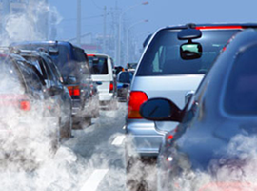
Муниципальное бюджетное общеобразовательное учреждение
«Средняя школа №8»
Исследовательская работа:
Чем вредны выхлопные газы?
Работу выполнил:
Ученик 3 Б класса
Алгазин Никита
Руководитель: Цокаева Х.К.
2016 г.
г. Новый Уренгой

Slide 2
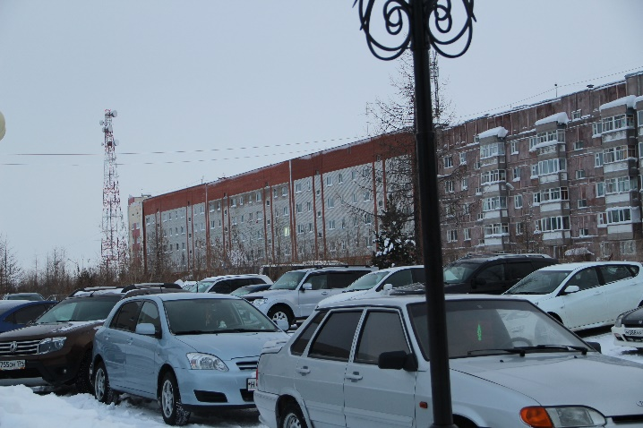
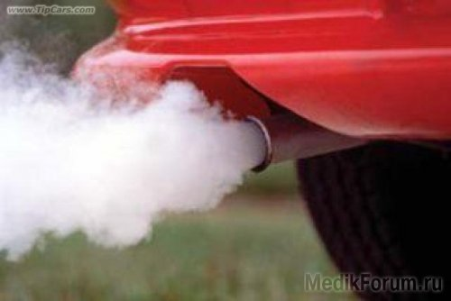
Актуальность выбранной темы:
город Новый Уренгой подвергается загрязнению продуктами сгорания от выхлопных газов, а так же резиновой и асбестовой пылью. Загрязнение воздуха влияет на здоровье взрослых и детей.
Цель работы: изучить влияние выхлопных газов автомобильного транспорта в г.Новый Уренгой на окружающую среду.

Slide 3
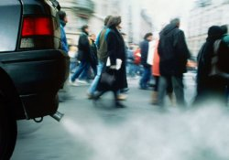
Задачи
1. Изучить литературу и интернет источники по вопросу влияния автотранспорта на окружающую среду.
2. Оценить выбросы вредных веществ в воздух от автотранспорта, движущегося по дороге.
3. Изучить мнение жителей города о влиянии выхлопных газов на окружающую среду и на человека в частности.
4. Проанализировать и обобщить полученные результаты по данной теме.

Slide 4
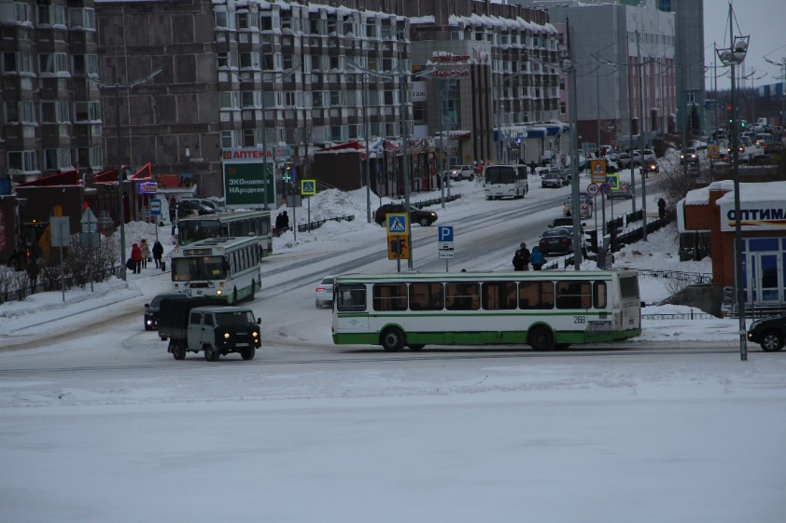
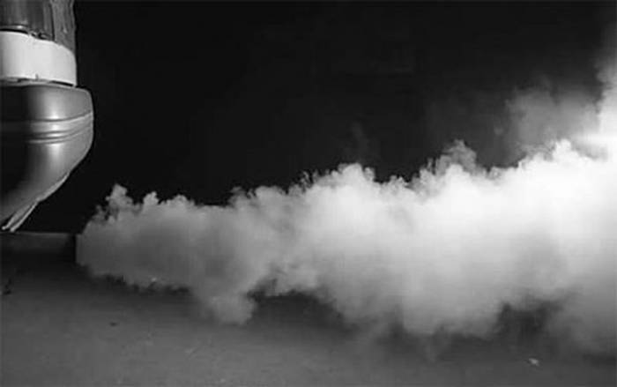
Объект исследования: процесс загрязнения воздуха выхлопными газами в г.Новый Уренгой.
Предмет исследования: автомобиль, как предмет загрязнения воздуха выхлопными газами.
Гипотеза: загрязнение воздуха выхлопными газами отрицательно влияет на здоровье человека.

Slide 5
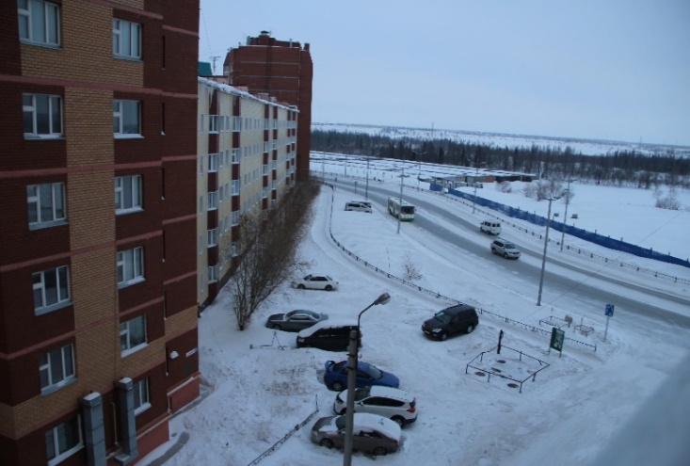
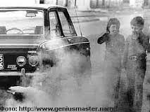
Методы исследования:
аналитический
органолептический
эксперимент
опрос
статистический
метод обобщения
Что такое выхлопные газы?
Выхлопные газы (отходящие газы) — отработавшее в двигателе рабочее тело, продукты окисления и неполного сгорания топлива. Выбросы выхлопных газов — основная причина превышения допустимых концентраций токсичных веществ и канцерогенов в атмосфере крупных городов, образования смогов, являющихся частой причиной отравления .

Slide 6
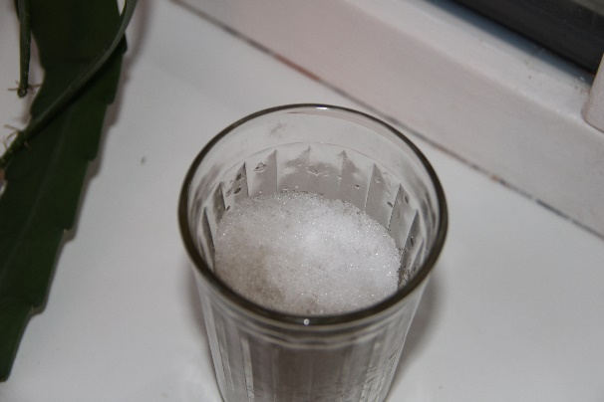
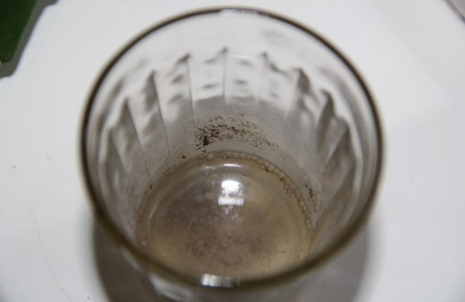
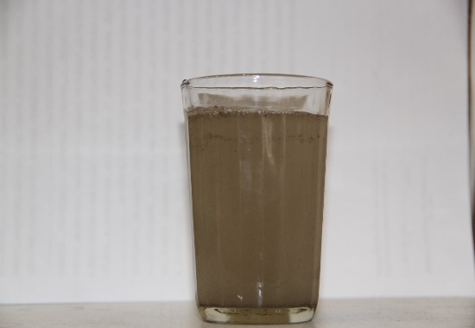
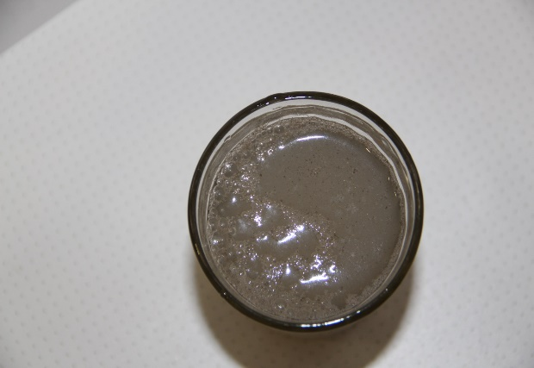
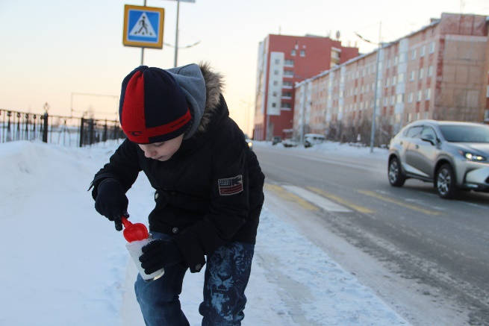
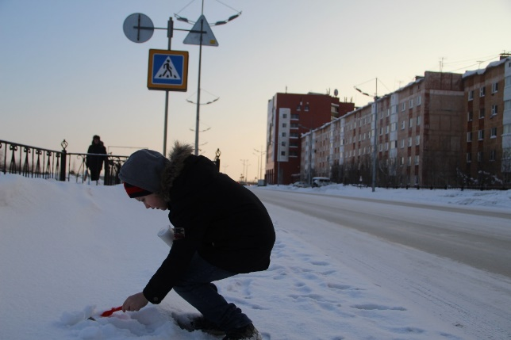
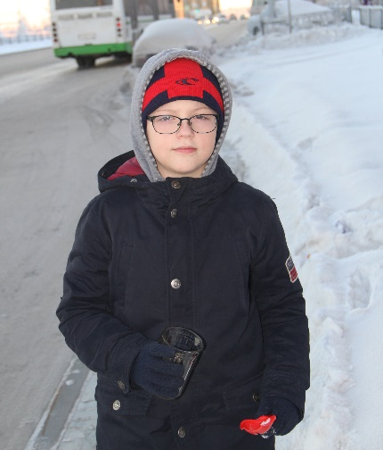
Выполнение исследовательской части работы
20.12.2015г.
19.01.2016г.
07.02.2016г.

Slide 7
Итоги тестов талой воды всех проб
№ п/п | Запах | Интенсивность запаха | Цветность | Мутность | Наличие осадков
Проба №1 | запах сажи | еле заметный | светлая | почти прозрачная | присутствуют
Проба №2 | запах топлива | заметный | светло-серая | мутная | присутствуют
Проба №3 | запах топлива | сильный запах | темно-серая | очень мутная | присутствуют

Slide 8
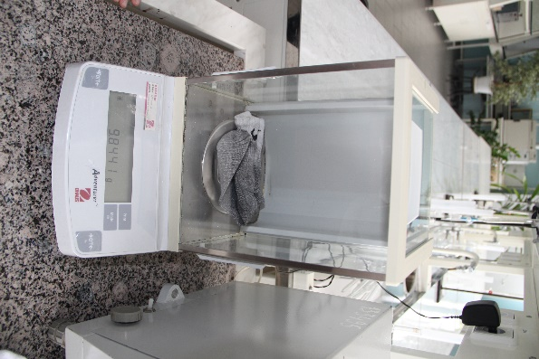
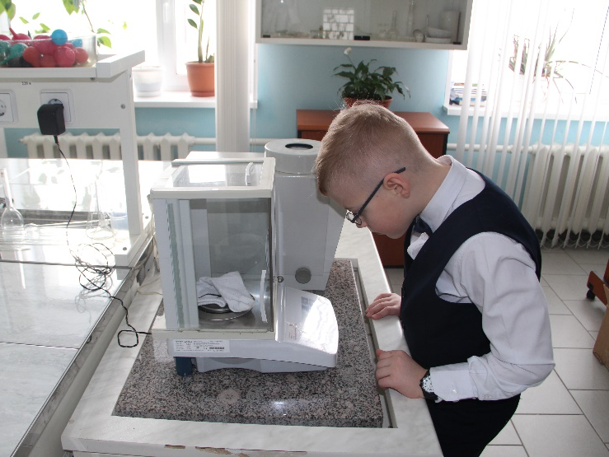
Определение количества вредных веществ, выбрасываемых из выхлопной трубы автомобиля
9гр 80мг
Перед тем как провести эксперимент, я обратился в лабораторию Новоуренгойского техникума, с просьбой, взвесить на точных электронных весах чистый носок. После проведения эксперимента на этих же весах взвесили грязный. Результаты меня удивили.
9гр 40мг

Slide 9
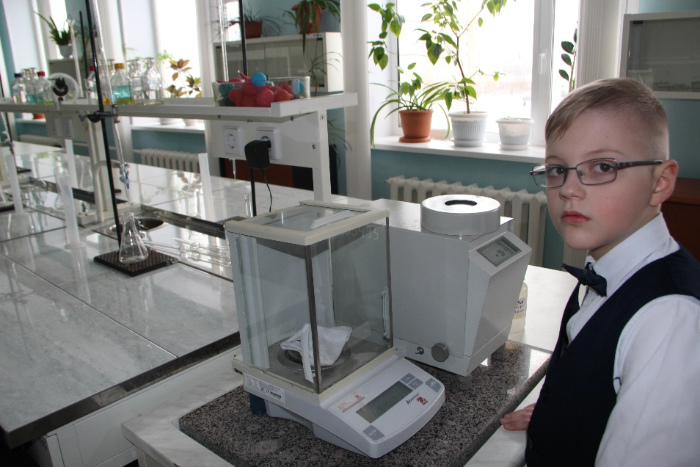
Задача: За одну минуту автомобиль выбрасывает 40 миллиграммов грязи.
Сколько вредной для здоровья сажи выбрасывает один автомобиль, 1000 автомобилей и 15 тыс. автомобилей за час работы двигателя?
40 мг * 60 мин = 2400 мг или 2,4 гр сажи один автомобиль выбрасывает за час работы двигателя на холостых оборотах.
2. 2,4 гр * 1000 авто = 2400 гр или 2,4 кг сажи выбрасывают из выхлопных труб 1000 автомобилей на холостых оборотах за час работы двигателя.
3. 2,4 кг * 15 = 36 кг сажи выбрасывают из выхлопных труб 15 тыс. автомобилей на холостых оборотах за час работы двигателя.
Вывод: Твердые частицы, выбрасываемые выхлопными трубами автомобилей настолько малы, что невооруженным взглядом их трудно заметить, но как показал предыдущий эксперимент, в воздушном пространстве их присутствует огромное количество.

Slide 10
Изучение мнения жителей города по проблеме влияния выхлопных газов на окружающую среду.
1. Есть ли у вас автомобиль?
Да— 14 человек
Нет- 6 человек

Slide 11
2. Чувствовали ли Вы себя плохо из- за высокого
уровня загазованности воздуха в городе (головная боль,
резь в глазах, кашель и т. п.) ?
Да— 10 человек
Нет- 2 человека
Затруднились ответить -8чел.

Slide 12
3. Известно ли Вам, что выхлопные газы – основной источник загрязнения воздуха в городе?
Да— 11 человек
Нет- 6 человек
Затруднились
ответить -3 чел.

Slide 13
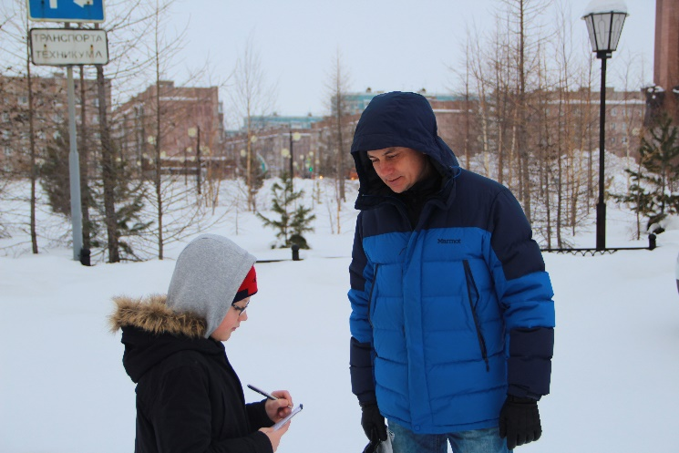
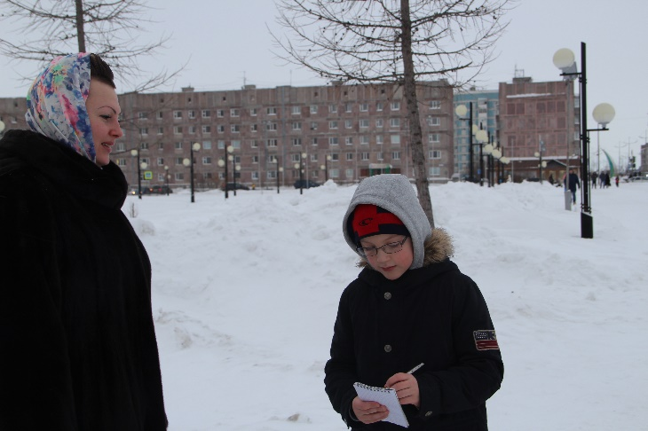
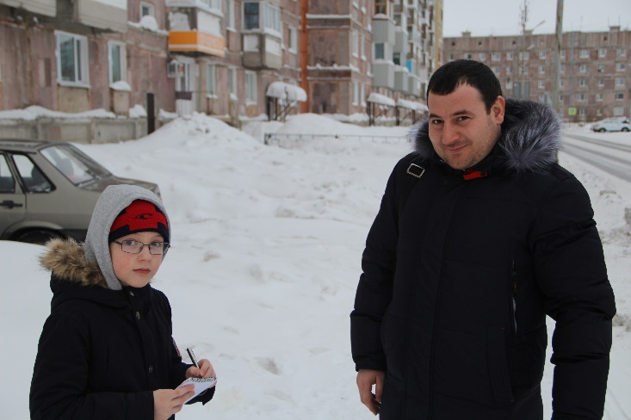
Результаты опроса
Почти все опрошенные имеют автомобиль. Жители знают, что выхлопные газы автомобильного транспорта – основной источник загрязнения воздуха и им приходилось испытывать недомогание из-за высокого уровня загазованности воздуха в городе. Жители еще говорили о том, что, когда прогревается автомобиль выходит больше всего выхлопных газов, а когда машина едет с разрешенной скоростью, выхлопных газов выходит меньше.

Slide 14
По итогам выполненной исследовательской работы, для сокращения выброса выхлопных газов, можно предложить:
Придумать и использовать для поездок такие машины, которые будут как можно меньше выбрасывать в воздух вредных выхлопных газов.
Так как на холостом ходу машины выбрасывают больше выхлопных газов, чем при движении, то хранение автомобиля желательно в гараже.
Переводить машины на газовое топливо, что позволит снизить выбросы в атмосферу вредных веществ.
При вождении автомобиля, помнить о том, что превышение допустимой скорости увеличивает выброс выхлопных газов в воздух.
Создать зоны зелёных насаждений вдоль дорог, с целью уменьшения вредного воздействия выхлопных газов на окружающую среду.

Slide 15
Заключение.
При создании этого проекта потребовалось немало времени, чтобы провести исследования, найти дополнительную информацию. Данная информация
для меня является немаловажной.
Каждый человек должен задуматься
о том, какие серьёзные последствия
несёт атмосфера, пропитанная вредными химическими веществами.
Жизнь, данная нам однажды
природой не должна нарушаться
искусственными факторами, которые
негативно сказываются на здоровье человека.
Подумайте об этом!

Slide 16
Библиография
Бранзенбург Т. Автомобили.- М.: «Планета детства», «Издательство Астрель», АСТ 2002 (Что, где, когда).
Всемирная организация здравоохранения [Электронный ресурс]: URL:http://www.who.int. (дата обращения: 01.03.2016).
Небел Б. «Наука об окружающей среде»: Издательство Москва «Мир» 1993г.
Проект для одаренных детей Алые паруса. [Электронный ресурс]: URL:http://nsportal.ru/ap. (дата обращения: 01.03.2016).
Раздел науки и техники «Древо познания» Универсальный иллюстрированный справочник. - М.: МСИСТ Лимитед 2005.
Энциклопедия «Всё обо всём. Машины» - М.: «Планета детства», «Издательство Астрель», АСТ 2002.

Slide 17
БЕРЕГИТЕ ПРИРОДУ-
НАШ ОБЩИЙ ДОМ!

